Slide 1
Enterprise Java Beans
Notes:
1
1

Slide 2
Objectifs
Comprendre le modèle de programmation d'applications Java EE, basé sur les composants EJB 3.x
Utiliser les EJB pour développer les composants d’une application Java EE : services, accès aux données, vues, …

Slide 3
Table des matières
Introduction à Java EE
Historique et évolution de la plateforme Java EE
Composants EJB
Conteneur EJB et Serveur d'applications
Notions d'architecture logicielle : tiers et couches applicatives
JNDI et RMI
Session Beans
Session Bean
Stateless et Stateful Beans
Cycles de vie
Injection de dépendances
Persistance des données
DAO
JDBC
Notes:
3

Slide 4
1. Introduction à Java EE

Slide 5
Plateforme Java EE
La plateforme Java est composée de trois éditions, destinées à des usages différents :
J2SE : Java 2 Standard Edition est destinée au développement d'applications pour ordinateurs personnels
J2ME : Java 2 Micro Edition est prévue pour le développement d'applications embarquées, notamment sur des assistants personnels, des GSM,…
J2EE : Java 2 Enterprise Edition, destinée au développement d'applications professionnelles
Chaque édition propose un environnement pour le développement et l'exécution d'applications Java et comprend notamment une JVM ainsi qu'un ensemble de classes (API)

Slide 6
Spécifications Java EE
Java EE est donc une distribution, mais surtout un ensemble de spécifications visant à définir un standard de développement pour les applications réparties et à haute disponibilité
On parle généralement de plateforme Java EE pour désigner l'ensemble constitué des API et de l'infrastructure d'exécution
Notes:
6

Slide 7
Quelques API liées à Java EE …
Servlet : composant serveur, fonctionnant sur le principe requête / réponse
JSP : Java Server Page, technologie permettant de simplifier la génération de pages web dynamiques
JSF : Java Server Faces, génération de pages Web sur base de composants graphiques
JNDI : Java Naming and Directory Interface
JDBC : Java Database Connectivity, l’API d’accès homogène aux bases de données
JTA : Java Transaction, gestion des transactions distribuées
EJB : Enterprise Java Bean

Slide 8
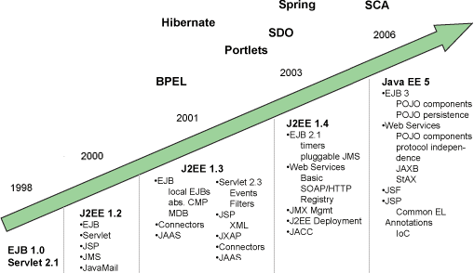
Historique de Java EE
2009
Java EE 6
http://www.ibm.com/developerworks/websphere/library/techarticles/0707_barcia/0707_barcia.html

Slide 9
Composants (1/2)
Une application Java EE repose sur des composants distincts, interchangeables et distribués
Un composant est
un module logiciel autonome
rendant un service prédéfini
capable de communiquer avec d'autres composants
Intérêts
permet la construction d'applications par composition de briques de base
améliore l'évolutivité des applications

Slide 10
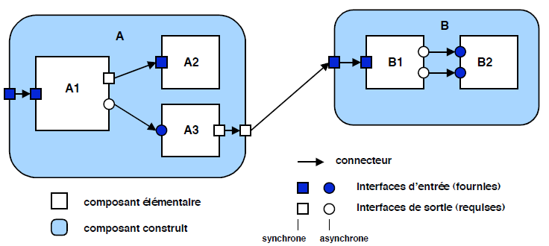
Composants (2/2)

Slide 11
Composants EJB (1/2)
Dans le cas de Java EE, on parle de composant EJB
Un composant EJB
s'exécute côté serveur
encapsule la logique métier d'une application
Pour s'exécuter, les composants EJB ont besoin d'une structure logicielle
Un conteneur EJB fournissant des services aux composants
Un serveur d'application fournissant l'environnement d'exécution des composants et du conteneur

Slide 12
Composants EJB (2/2)
Trois types de composants EJB :
Session Bean : effectue une tâche / action pour un client
Entity Bean : représente un objet métier devant être persisté
Message Driven Bean : traite les messages asynchrones reçus par l'application

Slide 13
Conteneur EJB (1/2)
Un conteneur EJB
fournit aux composants EJB un certain nombre de services :
annuaire (JNDI),
gestion du cycle de vie des composants,
gestion des transactions (JTA),
sécurité (JASS),
persistance (JPA)
prend en charge les relations entre composants
Le conteneur EJB intercepte les appels aux beans qu'il contient et ajoute diverses fonctions communes (transactions, …)

Slide 14
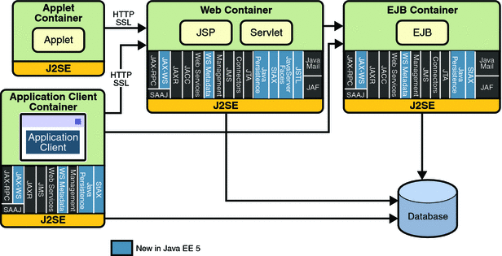
Conteneur EJB (2/2)
http://java.sun.com/javaee/5/docs/tutorial/doc/bnacj.html#bnacl

Slide 15
Serveur d'applications
Un serveur d'application fournit un espace d'exécution aux composants EJB et au conteneur EJB
Il agit comme médiateur entre le conteneur EJB et le système
Quelques serveurs d'application
IBM Websphere
BEA WebLogic
JBoss
JOnAS
Oracle Glassfish
Apache Geronimo

Slide 16
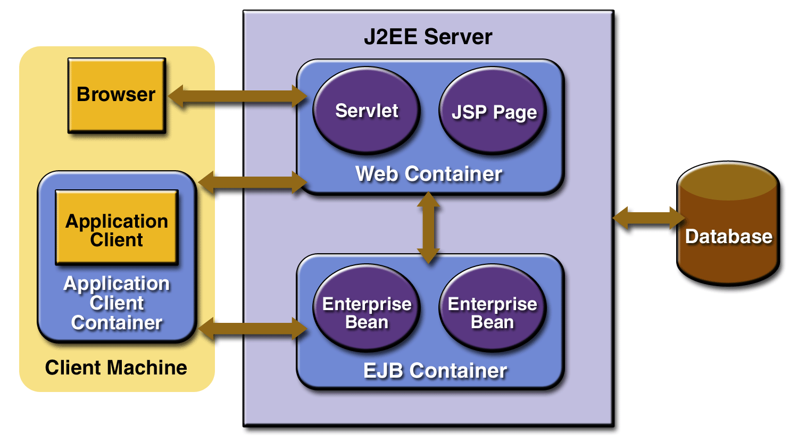
Architecture Java EE
HTTP
JAVA
RMI
http://java.sun.com/j2ee/tutorial

Slide 17
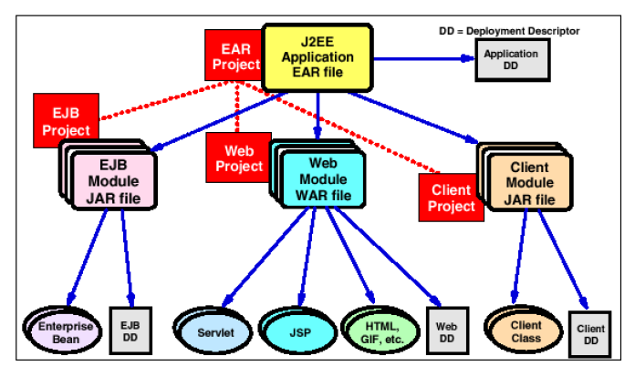
Application Java EE

Slide 18
2. Notion d’architecture logicielle

Slide 19
Architecture multi-tiers (1/3)
Les applications d’entreprise adoptent généralement une architecture multi-tiers : l'application est découpée en plusieurs unités (tiers).
Chaque tiers :
a une responsabilité technique ;
est indépendant des autres ;
peut être placé sur une machine différente ;
peut être écrit dans un langage différent.

Slide 20
Architecture multi-tiers (2/3)
Architecture 2-tiers
Une architecture 2-tiers est composée de deux éléments :
un client pour l’application ;
un serveur pour le stockage des données.
Client
Serveur
internet

Slide 21
Architecture multi-tiers (3/3)
On peut avoir les tiers suivants :
Tiers client : navigateur Web ou application, responsable de la présentation des données ;
Tiers Web : conteneur Web, responsable de la logique applicative ;
Tiers métier : conteneur léger (Spring) ou conteneur EJB (Java EE), responsable de la logique métier ;
Tiers accès aux données : serveur de bases de données, responsable du stockage des données.

Slide 22
Couches applicatives (1/3)
Le découpage en tiers permet d'isoler les différents composants à déployer et de procéder à un découpage physique de l'application.
Le modèle en couches permet quant à lui de procéder à un découpage logique de l'application.
Client
Présentation
Application
Services
Accès aux
données
Persistance

Slide 23
Couches applicatives (2/3)
Client
Présentation
Chaque couche est responsable d'un aspect fonctionnel de l'application.
La communication entre couches ne peut se faire que de haut en bas.
Application
Services
Accès aux
données
Persistance

Slide 24
Couches applicatives (3/3)
On peut projeter les différentes couches sur les tiers.
Serveur Application
Présentation
Web Client
Serveur SGBD
Application
Client
Persistance
Services
Accès aux
données

Slide 25
Client (1/2)
La couche cliente peut être exécutée sur un grand nombre d'environnements :
Un web browser ;
Un PDA ;
Un client lourd (fat client) ;
Une applet ;
Un Web-Service ;
…

Slide 26
Client (2/2)
Bien que non représentative de l’architecture Spring / Java EE, cette couche est tout de même citée car il n’est pas exclu que celle-ci contienne une partie applicative appelée « tests de premiers niveaux » qui consiste principalement en la vérification du contenu saisi dans les formulaires.
Cependant, et nous le verrons dans la suite, cette série de tests DOIT faire partie de la couche de présentation.
En effet, il n’est pas exclu que l’utilisateur décide de désactiver les fonctionnalités JavaScript de son browser.

Slide 27
Couche Présentation
Dans le cas d'une application Web, cette couche :
reçoit les requêtes HTTP des clients et renvoie les réponses ;
regroupe l'ensemble des vues de l'application.
Technologies : JSP, JSF, GWT, Struts, …

Slide 28
Couche Application (1/2)
Cette couche :
identifie la session de l'utilisateur ;
prend en charge la logique de navigation (logique applicative), c'est-à-dire l'enchaînement des tâches.
Technologies : Servlet, Struts, …

Slide 29
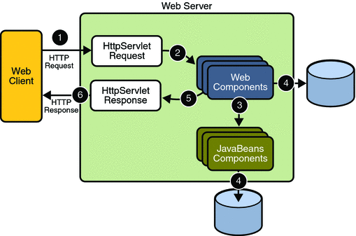
Couche Application (2/2)

Slide 30
Couche Services
Cette couche, également appelée « couche métier » regroupe l’ensemble des traitements d’une application.
Technologies : composants Spring de type « service », composants EJB, …

Slide 31
Couche Accès aux données
Cette couche est responsable de la connexion avec la base de données : connexion, exécution de requête sur les données, mapping OR, …
Technologies : Hibernate/JPA, iBatis, JDBC, …

Slide 32
Couche Persistance
Cette couche est responsable de la persistance des données.
Elle se compose souvent d’une ou de plusieurs bases de données :
SGBDR,
SGBDO,
Annuaire LDAP,
…

Slide 33
3. JNDI et RMI

Slide 34
Clients EJB
On peut préciser la visibilité d'un composant EJB
visibilité locale : n'ont accès à l'EJB que les clients exécutés dans la même machine virtuelle que le composant.
visibilité distante : permet un accès à l'EJB depuis un client s'exécutant dans une machine virtuelle différente. Les appels de méthodes se font via la technologie RMI.
Les clients Java utilisent généralement
JNDI pour trouver les composants EJB
et RMI pour appeler les méthodes distantes proposées par les composants EJB

Slide 35
JNDI API
JNDI = Java Naming and Directory Interface
API permettant l'accès uniforme aux services de nommage et d'annuaire :
LDAP
DNS
RMI
…
Système de fichiers
Packages JNDI : javax.naming, javax.naming.directory, javax.naming.event, javax.naming.ldap

Slide 36
Service de nommage
Un service de nommage permet d'associer un nom unique à un objet.
Un objet est récupérable sur base de son nom, ce qui facilite la localisation de la ressource.
Exemples :
DNS : www.google.fr ←→ 209.85.229.99
FS NTFS : C:\Program Files\Java\jre6\bin\java.exe

Slide 37
Annuaire (1/2)
Un annuaire propose des services supplémentaires par rapport aux services de nommage :
les objets répertoriés sont caractérisés par leur nom et des attributs
l'annuaire adopte généralement une structure hiérarchique
Un objet est récupérable sur base de son nom ou de ses attributs (moteur de recherche)

Slide 38
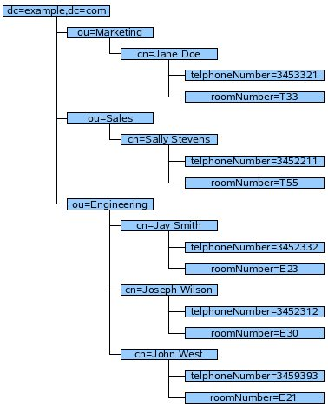
Annuaire (2/2)
Exemple : LDAP
Notes :
dc = "domain component"
ou = "organisational unit"
cn = "common name"

Slide 39
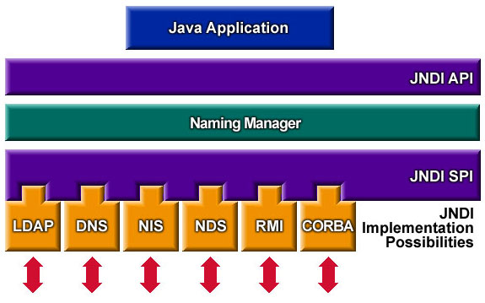
Architecture JNDI
http://docs.sun.com/source/817-5445/images/jndi13.gif

Slide 40
JNDI SPI
L'implémentation spécifique à chaque type d'annuaire est réalisée par des pilotes SPI (Service Provider Interface)
Les pilotes DNS, LDAP, RMI et CORBA sont inclus dans la JRE ($JAVA_HOME/lib)
Les autres pilotes doivent être récupérés et installés

Slide 41
JNDI – Contexte de nommage
Un contexte est une instance de répertoire de noms, représenté par l'interface javax.naming.Context.
Cette interface définit les opérations de base pour gérer un service de nommage :
enregistrement d'objets
recherche d'objets sur base de leur nom
...

Slide 42
JNDI – Contexte initial
Dans JNDI, toutes les opérations de nommage et d'annuaire sont effectuées relativement à un contexte
Par conséquent, JNDI définit un contexte initial qui fournit un point d'entrée :
représenté par l'interface javax.naming.InitialContext
possibilité de passer des paramètres au contexte initial via une hashtable

Slide 43
JNDI – Exemple (1/2)
Récupérer un objet
Enregistrer un objet
Context context = new InitialContext();
Connection jdbcConnection = (Connection) context.lookup("
/jdbc/maConnection");
Context context = new InitialContext();
context.bind("/jdbc/maConnexion", jdbcConnection);

Slide 44
JNDI – Exemple (2/2)
Paramètrer le contexte initial
Hashtable<String, String> env = new Hashtable<String, String>();
env.put(Context.INITIAL_CONTEXT_FACTORY,
"org.apache.activemq.jndi.ActiveMQInitialContextFactory");
env.put(Context.PROVIDER_URL, "tcp://192.168.2.172:61616");
Context context = new InitialContext(env);

Slide 45
RMI
RMI = Remote Method Invocation
API permettant à une application Java d'exécuter les méthodes d'un objet distant (autre machine, autre JVM, …)
RMI est basé sur
TCP/IP pour le transport
pour le protocole :
JRMP, appel d'objet dans une autre JVM
RMI-IIOP, appel de n'importe quel type d'objet (autres langages)
Packages : java.rmi

Slide 46
Architecture RMI (1/2)
Client
Remote Object
Stub
Skeleton
RRL
RRL
JRMP / IIOP over TCP/IP

Slide 47
Architecture RMI (2/2)
Le stub et le skeleton, respectivement sur le client et le serveur, assurent la conversion des communications avec l'objet distant.
La couche de référence (RRL, Remote Reference Layer) est chargée du système de localisation afin de fournir un moyen aux objets d'obtenir une référence à l'objet distant. On l'appelle généralement l’annuaire RMI.
La couche de transport permet d'écouter les appels entrants ainsi que d'établir les connexions et le transport des données sur le réseau. Cette couche utilise l’un des protocoles JRMP ou IIOP au dessus de TCP/IP.

Slide 48
RMI – Mécanisme d'invocation (1/2)
(1)
Client
Registry
Stub
(2)
Le client localise l'objet distant grâce à un service d'annuaire
Il obtient un proxy (Stub) représentant l'objet distant

Slide 49
RMI – Mécanisme d'invocation (2/2)
Client
Remote Object
(6)
(1)
(3)
(4)
(2)
Stub
Skeleton
(5)
Le client effectue un appel de méthode
Le stub sérialise l'appel de la méthode distante, puis transmet les données au skeleton
Le skeleton désérialise les données envoyées par le stub, puis appelle la méthode en local
Le skeleton récupère les résultats puis les sérialisent
Le stub désérialisent les données provenant du skeleton et les transmet au client

Slide 50
RMI – Implémentation
Définir l'interface pour la classe distante qui hérite de l'interface java.rmi.Remote et déclarer les méthodes publiques de l'objet :
Les méthodes doivent pouvoir lancer une exception de type java.rmi.RemoteException.
Les paramètres passés aux méthodes doivent être
des types primitifs : int, short, double, boolean …
des objets Serializable
des objets Remote
Définir la classe distante qui implémente l’interface et hérite de la classe java.rmi.server.UnicastRemoteObject.
Générer les classes Stub et Skeleton en utilisant la commande rmic

Slide 51
4. Session Beans

Slide 52
Session Bean
Un Session Bean est un composant effectuant une tâche / action pour un client
Un Session Bean a pour propriété d'être non persistant
Il existe deux types de Session Bean :
Stateful Session Bean
Stateless Session Bean

Slide 53
Stateless Session Bean
Un Stateless Session Bean est une collection de services dont chacun est représenté par une méthode
Un Stateless Session Bean ne comporte pas de données propres au client
Chaque bean est donc réutilisable par plusieurs clients
Le serveur d'application peut mettre en pool ces beans pour plus d'efficacité : plusieurs instances du bean sont alors disponibles pour répondre simultanément aux différents clients

Slide 54
Stateful Session Bean
Un Stateful Session Bean conserve son état entre chaque appel de méthode
Il représente une session client. L'instance de cette classe est sauvegardée dans la session de l'application et détruite lorsque le client quitte l'application
Un tel composant permet, par exemple, d'implémenter les fonctionnalités d'un caddy virtuel (shopping cart)

Slide 55
Interfaces locales et distantes
Un Session Bean peut avoir une interface locale et / ou distante ...
Interface distante (@Remote) :
Le session bean est instancié dans une autre JVM que son client.
L'accès aux méthodes de ces beans se fait au prix d'un appel réseau (même si le session bean est situé dans la même JVM).
Les paramètres des méthodes sont copiés, sérialisés puis transmis à l'EJB (call-by-value)
Interface locale (@Local) :
Le session bean est instancié dans la même JVM que son client.
Tous les accès aux méthodes sont locaux, donc plus performants.
Les paramètres des méthodes sont passés par référence (call-by-reference)

Slide 56
Implémentation (1/4)
Déclarer l'interface métier du Session Bean
L'interface peut être accessible localement ou à distance : on utilise les annotations @Local et @Remote pour préciser l'accessibilité du bean
Les méthodes de cette interface doivent respecter les contraintes suivantes :
Leur nom ne doit pas commencer par "ejb"
Dans le cas d'un accès de type remote, le type de retour et le type des arguments doivent être compatibles avec RMI

Slide 57
Implémentation (2/4)
Exemples
Stateless Session Bean
Stateful Session Bean
@Remote
public interface CustomerService {
public void saveCustomer(Customer customer);
public void removeCustomer(Customer customer);
//…
}
@Remote
public interface Cart {
public void addItem(String item);
public void removeItem(String item);
public Collection getItems();
}

Slide 58
Implémentation (3/4)
Déclarer la classe du Session Bean, en utilisant les annotations @Stateless ou @Stateful selon le type de Session Bean
Exemple
@Stateless
public class CustomerServiceBean implements CustomerService {
public void saveCustomer(Customer customer) {
//…
}
public void removeCustomer(Customer customer) {
//…
}
}

Slide 59
Implémentation (4/4)
@Stateful
public class CartBean implements Cart {
private ArrayList items; @PostConstruct public void initialize() { items = new ArrayList(); } public void addItem(String item) { items.add(item); } public void removeItem(String item) { items.remove(item); } public Collection getItems() { return items; }
}

Slide 60
Stateless Session Bean – Cycle de vie (1/3)

Slide 61
Stateless Session Bean – Cycle de vie (2/3)
Le conteneur instancie le bean par appel de la méthode newInstance()
La classe d'implémentation du Session Bean doit donc disposer d'un constructeur public sans arguments …
Le conteneur procède à l'injection des dépendances, c'est-à-dire à l'initialisation automatique des propriétés du bean. Pour cela, il se base sur les annotations ajoutées dans la déclaration du Session Bean : @EJB, @Resource, …
Le conteneur exécute les méthodes callback annotées avec @PostConstruct.
CustomerServiceBean.class.newInstance()

Slide 62
Stateless Session Bean – Cycle de vie (3/3)
Le Session Bean est alors prêt pour exécuter les appels de méthode métier …
Avant la destruction de l'objet (suppression du bean ou arrêt du serveur d'application), la méthode annotée avec @PreDestroy est exécutée.
L'instance est supprimée par le client par appel d'une méthode annotée avec @Remove.

Slide 63
Stateful Session Bean – Cycle de vie (1/4)

Slide 64
Stateful Session Bean – Cycle de vie (2/4)
Le conteneur instancie le bean par appel de la méthode newInstance()
La classe d'implémentation du Session Bean doit donc disposer d'un constructeur public sans arguments …
Le conteneur procède à l'injection des dépendances, c'est-à-dire à l'initialisation automatique des propriétés du bean. Pour cela, il se base sur les annotations ajoutées dans la déclaration du Session Bean : @EJB, @Resource, …
Le conteneur exécute les méthodes callback annotées avec @PostConstruct.
CartBean.class.newInstance()

Slide 65
Stateful Session Bean – Cycle de vie (3/4)
Le Session Bean est alors prêt pour exécuter les appels de méthodes métier …
En cas d'inactivité d'un bean dans l'état "prêt", le serveur d'applications peut décider de sérialiser le bean pour ensuite le décharger de la mémoire.
La méthode annotée avec @PrePassivate est executée avant la passivation du bean. Elle permet de libérer toutes les ressources non sérialisables qui ont été instanciées dans le bean.

Slide 66
Stateful Session Bean – Cycle de vie (4/4)
Un bean dans l'état "passif" peut être réactivé par le serveur d'applications.
La méthode annotée avec @PostPassivate est exécutée après la réactivation du bean. Elle permet de réallouer toutes les ressources nécessaires au bon fonctionnement du bean.
Avant la destruction de l'objet (suppression du bean ou arrêt du serveur d'application), la méthode annotée avec @PreDestroy est exécutée
L'instance est supprimée par le client par appel d'une méthode annotée avec @Remove

Slide 67

Programmation par interface (1/2)
Examinons une application architecturée en couches, dont les services métier dépendent des DAO pour l’accès aux données :
public class UserManager {
private UserDAOJdbc userDao;
public UserManager() {
userDao = new UserDAOJdbc();
}
}
Couplage fort : le service métier dépend de l’implémentation choisie …

Slide 68
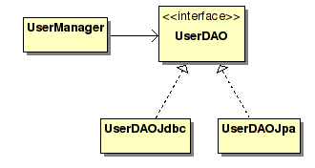
Programmation par interface (2/2)
Pour réduire le couplage, on peut introduire une interface :
public class UserManager {
private UserDAO userDao;
public UserManager() {
userDao = new UserDAOJdbc();
}
}
Il reste le problème de l’instanciation de la classe concrète …

Slide 69
Inversion de contrôle
Pour découpler complètement la classe UserManager de l’implémentation choisie pour UserDAO, on peut procéder à une inversion de contrôle.
Selon ce principe, un composant n’est plus responsable de l’instanciation de ses dépendances ; celles-ci lui sont fournies.
Concrètement, l’inversion de contrôle est réalisée par injection de dépendances :
public class UserManager {
private UserDAO userDao;
public setUserDao(UserDao dao) {
userDao = dao;
}
}

Slide 70
Injection de dépendances
Exemple
Sur base d'annotations, le conteneur est capable d'initialiser automatiquement les variables d'instance du bean
@EJB : injection d'un composant EJB
@Resource : injection de ressource
@Stateless
public class CustomerServiceBean implements CustomerService {
@Resource(name=“wavenetDS”) DataSource dataSource;
@EJB private CustomerEJB customerEJB;
}

Slide 71
Utilisation d'un composant EJB …
Composants :
Client distant :
@Remote
public interface CustomerService {
public void saveCustomer(Customer customer);
public void removeCustomer(Customer customer);
//…
}
@Stateless
public class CustomerServiceBean implements CustomerService {
}
Context context = new InitialContext();
CustomerService customerService = (CustomerService) context .lookup("customerApp/CustomerServiceBean/remote");

Slide 72
5. Persistance des données

Slide 73
Persistance des données
Dans toute application Java EE, il est généralement nécessaire d'assurer la persistance des données.
La principale technologie de persistance utilisée est celle des bases de données relationnelles (SGBDR).
On peut distinguer plusieurs stratégies d'accès aux bases de données relationnelles depuis une application Java :
Transaction Script
DAO
Mapping Objet / Relationnel

Slide 74
Transaction Script
Design Pattern consistant à appliquer un découpage procédural du code d'accès à la base de données.
A chaque cas d'utilisation correspond un script transactionnel, c'est-à-dire une méthode accédant à la base de données.
Avantages :
Simplicité de développement ;
Possibilité d'optimisation des requêtes.
Désavantages :
Induit généralement de la redondance de code, néfaste à la maintenabilité.

Slide 75
DAO (1/2)
Un DAO (Data Access Object) est un objet dont la tâche est de gérer la persistance d'objets métier .
Généralement, on créé un DAO par entité métier : UserDao, TaskDao, …
L'interface du DAO est indépendante de la solution de persistance (JDBC, Hibernate, …) et propose les services suivants :
Création de nouvelle entité ;
Récupération d'entités ;
Mise à jour de la base de données ;
Suppression d'entités.
CRUD :
Create
Read
Update
Delete

Slide 76
DAO (2/2)
Exemple :
La technologie choisie est masquée derrière l'interface du DAO ; l'interface peut être implémentée aussi bien avec JDBC qu'un outil tel qu'Hibernate.
public interface UserDao {
List<User> findUsers();
User findUser(String id);
User findUser(String login, String password);
void createUser(User user);
void updateUser(User user);
void deleteUser(User user);
}

Slide 77
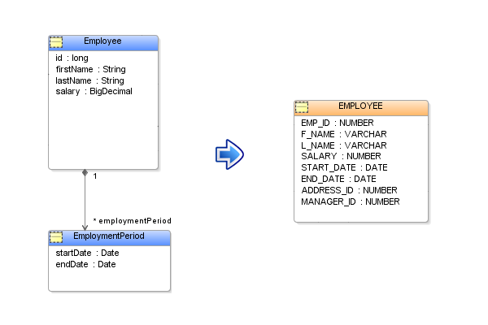
Mapping Objet-Relationnel (1/2)
Mise en correspondance des objets avec les données stockées dans une base de données relationnelle

Slide 78
Mapping Objet-Relationnel (2/2)
En simplifiant, on peut dire :
L'objet à rendre persistant, via un mapping O/R, correspond à une table ;
Chaque propriété de cet objet est liée à un champ de la table ;
Chaque instance de cet objet représente un enregistrement.
L'implémentation du mapping objet-relationnel, par exemple avec JDBC, est ardu …
Il existe des frameworks Java gérant cette problématique :
Hibernate ;
iBatis ;
…

Slide 79
JDBC
= Java Database Connectivity
API pour l’accès homogène aux bases de données :
Connexion aux différents SGBD (Oracle, SQL Server, …)
Exécution de requêtes SQL
Versions
JDBC 1.0 (1996)
JDBC 2.0 (1998) : ScrollableResultSet, Connection Pooling, …
JDBC 3.0 (2002) : save points, …

Slide 80
Drivers (1/4)
JDBC interagit avec le SGBDR par l’intermédiaire d’un driver (java.sql.Driver)
Chaque base de données a son (ses) driver(s). Il existe des drivers pour Oracle, Sybase, Informix, ...
On distingue 4 types de drivers :
Type1 : Bridge JDBC-ODBC (fourni avec JDBC)
Type 2 : Native-API Partly-Java Driver
Type 3 : JDBC-Net All-Java Driver
Type 4 : Native Protocol All-Java Driver

Slide 81
Drivers (2/4)
C
L
I
E
N
T
Application JAVA
Gestionnaire de pilotes
Type 1:
Pont
JDBC-ODBC
Type 2:
OCI Oracle
Type 3:
InterClient
Type 4:
Connector/J
ODBC
API native
du SGBD
MySql
SQL Server
Serveur
intermédiaire
DB2
Oracle

Slide 82
Drivers (3/4)
Pilotes de type 1 (Bridge JDBC-ODBC) Pilotes accédant à une base de données par l'intermédiaire d'une autre technologie (on parle de passerelle). Les passerelles JDBC-ODBC, permettant une connexion via un pilote ODBC, en sont l'exemple le plus courant. Le pilote convertit les appels de données Java en appel ODBC valide, et les exécute ensuite à l'aide du pilote ODBC.
Ce driver est présent dans le package sun.jdbc.odbc.JdbcOdbcDriver
Pilotes de type 2 (Native-API Partly-Java Driver ) Pilotes d'API natifs. Il s'agit d'un mélange de pilotes natifs et de pilotes Java. Les appels JDBC sont convertis en appels natifs pour le serveur de bases de données (Oracle, Sybase, ou autres), généralement en C ou en C++.

Slide 83
Drivers (4/4)
Pilotes de type 3 (JDBC-Net All-Java Driver) Pilotes convertissant les appels JDBC en un protocole indépendant du SGBD. Un serveur convertit ensuite ceux-ci dans le protocole SGBD requis (modèle à 3 couches) .
Pilotes de type 4 (Native Protocol All-Java Driver ) Pilotes convertissant les appels JDBC directement en un protocole réseau exploité par le SGBD. Ces pilotes encapsulent directement l'interface cliente du SGBD et sont fournis par les éditeurs de base de données. Cette solution est à préconiser dans le cadre d'un intranet.

Slide 84
Connexion à une base de données
Les étapes généralement rencontrées dans un programme pour se connecter et travailler avec une base de données sont les suivantes :
Chargement du driver correspondant au SGBD ciblé
Ouverture d’une connexion vers la base de données
La création d’une requête
L’exécution de la requête
L’accès aux résultats de la requête

Slide 85
java.sql.Driver (1/2)
Il existe deux méthodes pour se connecter à la base de données
Première méthode :
Utiliser la méthode Class.forName(), qui aura pour effet de charger le Driver et de l’enregistrer auprès du DriverManager.
String nomDriver = "com.mysql.jdbc.Driver";
try {
Class.forName(nomDriver);
} catch (ClassNotFoundException e) {
System.out.println("Driver non reconnu");
}

Slide 86
java.sql.Driver (2/2)
Deuxième méthode :
Enregistrer directement une instance du Driver auprès du DriverManager.
Driver driver = new com.mysql.jdbc.Driver();
DriverManager.registerDriver(driver);

Slide 87
java.sql.Connection (1/2)
Une connexion JDBC est un accès à la base de données, représenté par une instance de la classe java.sql.Connection
Pour ouvrir une connexion, on spécifie l’url de connexion, le login et le password à la méthode statique getConnection de la classe java.sql.DriverManager
Le driver JDBC, choisi par java.sql.DriverManager, agit comme fabrique de connexions.
try {
Connection connection =
DriverManager.getConnection(<url>, <login>, <password>);
} catch (SQLException e) {
System.out.println(e.getMessage());
}

Slide 88
java.sql.Connection (2/2)
L’URL de connexion identifie le driver utilisé, sa syntaxe est
jdbc:<subprotocol>:<subname>
avec jdbc : le protocole, dans une URL JDBC est toujours jdbc
<subprotocol> : nom du Driver ou mécanisme de connexion
<subname> : identification de la source de données
Exemples :
jdbc:mysql://localhost/maBase
jdbc:oracle:oci8@:maBase
jdbc:postgresql://localhost:5432/maBase
Remarque : à partir de JDBC 2.0, une connexion peut également être obtenue par javax.sql.DataSource

Slide 89
java.sql.Statement (1/3)
Il est possible d’exécuter des requêtes SQL en utilisant une instance de la classe java.sql.Statement
Une instance de Statement est créée par appel de la méthode createStatement de la classe java.sql.Connection
Remarque : la requête est envoyée à chaque fois vers la base de données
Statement stmt = connection.createStatement();

Slide 90
java.sql.Statement (2/3)
La méthode permettant d’exécuter la requête dépend du type de cette dernière :
boolean Statement.execute() : méthode générique, pour n'importe quelle expression SQL
ResultSet Statement.executeQuery() : pour exécuter des requêtes de type SELECT
int Statement.executeUpdate() : pour exécuter des requêtes de mise à jour (INSERT, UPDATE, DELETE)
Exemple
stmt.executeQuery("SELECT * FROM USERS");

Slide 91
java.sql.Statement (3/3)
Le type de retour de ces méthodes sont
Pour les méthodes execute : un boolean valant true si l'instruction renvoie un ResultSet, false sinon. On peut alors récupérer ce ResultSet grâce à la méthode getResultSet invoquée sur notre objet statement.
Pour les méthodes executeQuery : un ResultSet contenant les résultats (ne retournent jamais null) .
Pour les méthodes executeUpdate : un int indiquant le nombre de lignes modifiés pour un INSERT, UPDATE et DELETE, ou alors 0 pour les instructions ne retournant rien (CREATE par exemple) .

Slide 92
java.sql.PreparedStatement (1/2)
Objectif : réduire le temps d’exécution des requêtes répétitives
A la création d’un PreparedStatement, la requête est envoyée au SGBD et compilée par celui-ci
PreparedStatement stmt = connection.prepareStatement(
"UPDATE COFFEES SET SALES = ? WHERE NAME = ?");
stmt.setInt(1, 75);
stmt.setString(2, "Columbian");
stmt.executeUpdate();
stmt.setInt(2, "Espresso");
stmt.executeUpdate();

Slide 93
java.sql.PreparedStatement (2/2)
Les instructions SQL des instances de PreparedStatement contiennent un ou plusieurs paramètres d'entrée, non spécifiés lors de la création de l'instruction
Ces paramètres sont représentés par des points d'interrogation (?). Ces paramètres doivent être spécifiés avant l'exécution.
L'exécution d’un PreparedStatement est identique à celle des simples Statement, à la différence qu'il n'y a pas d'argument aux méthodes executeXXX.
Remarque : les paramètres sont conservés, pour les réinitialiser il faut utiliser la méthode PreparedStatement.clearParameters()

Slide 94

java.sql.ResultSet (1/4)
Un ResultSet est une structure permettant de récupérer les résultats d’une requête JDBC
Exemple
ResultSet rs = stmt.executeQuery("SELECT * FROM USERS");
while (rs.next()) {
String login = rs.getString(1);
System.out.println(login);
String userName = rs.getString("NAME");
System.out.println(userName);
}
Index démarrant à 1

Slide 95
java.sql.ResultSet (2/4)
Un ResultSet contient les lignes satisfaisant les conditions de la requête
La structure des ResultSet est très semblable à celle d'une table dans une base de données relationnelles :
Les colonnes : Ce sont les éléments verticaux du ResultSet. Ils symbolisent les attributs des différents enregistrements de la table. Ils sont caractérisés par un nom et un domaine dans lequel ils puisent leurs valeurs (par exemple pour les entiers INTEGER ou VARCHAR pour les chaînes de caractères).
Les lignes : Ce sont les éléments horizontaux du ResultSet. Ils sont les différents enregistrements contenus dans la table.

Slide 96
java.sql.ResultSet (3/4)
Il est possible de se déplacer dans le ResultSet à l’aide du curseur, cet objet pointe sur la ligne courante
La méthode next de la classe ResultSet permet de déplacer d’une position en avant le curseur
Remarque : à la différence de la plupart des structures de données en Java (tableaux, vector, List, etc.), les indexes des lignes commencent à 1
String sql = "SELECT * FROM MaTable";
ResultSet resultat = statement.executeQuery(sql);
while(resultat.next()) {
int id = resultat.getInt("id");
// …
}

Slide 97
Java.sql.ResultSet (4/4)
Pour retrouver les valeurs contenues dans les lignes d'un ResultSet, on a à notre disposition une dizaine de méthodes du type getXXX, invoquables sur l'objet Resultset
String sql = "SELECT * FROM MaTable";
ResultSet resultat = statement.executeQuery(sql);
while(resultat.next()) {
int id = resultat.getInt("id");
String nom = resultat.getString("nom");
double prix = resultat.getDouble("prix");
java.sql.Date date = resultat.getDate("date");
System.out.println("id : " +id
+" nom : "+ nom
+ " prix : "+prix
+" date : "+date);
}

Slide 98
Transaction (1/2)
Une transaction est un ensemble d’actions qui soit réussissent, soit échouent en remettant la base de données dans l’état initial
Par défaut, JDBC est paramétré en auto-commit. Dans ce mode, chaque ordre SQL est exécuté dans une transaction.
Exemple
connection.setAutoCommit(false);
try {
//…
stmt.executeUpdate();
//…
connection.commit();
} catch (SQLException e) {
connection.rollback();
}
connection.setAutoCommit(true);

Slide 99
Transaction (2/2)
Pour confirmer une transaction
Pour annuler une transaction
JDBC offre 5 niveaux d’isolation, du moins sûr au plus sûr :
Connection.TRANSACTION_NONE
Connection.TRANSACTION_READ_UNCOMMITTED
Connection.TRANSACTION_READ_COMMITTED
Connection.TRANSACTION_REPEATABLE_READ
Connection.TRANSACTION_SERIALIZABLE
connection.commit()
connection.rollback()

Slide 100
java.sql.CallableStatement
Certaines bases de données permettent de stocker des fonctions et des procédures
JDBC fournit la classe java.sql.CallableStatement pour la prise en charge des procédures stockées
CallableStatement suppliersStmt = connection.prepareCall(
"{call SHOW_SUPPLIERS}");
ResultSet rs = suppliersStmt.executeQuery();
CallableStatement stateStmt = connection.prepareCall(
"{call updateState(?,?)"});
stateStmt.setInt(1, 398);
stateStmt.setDouble(2, 0.04395);

Slide 101
JDBC et Garbage Collector
Il est conseillé de fermer explicitement les ressources JDBC
try {
//…
} catch (SQLException sqle) {
//…
} finally {
if (statement !=null) {
try {
statement.close();
} catch (Exception e) {
e.printStackTrace();
}
}
if(connection != null) {
try {
connection.close();
} catch (Exception e) {
e.printStackTrace();
}
}
}

Slide 102
Des questions ?

Slide 103

Framework
Notes:
103
103

Slide 104
Objectifs
Comprendre les principes sur lesquels repose le framework Spring 3.0 : conteneur léger, injection de dépendances, …
Utiliser Spring pour développer les composants d’une application Java EE : services, accès aux données, vues, …

Slide 105
Table des matières (1/2)
Introduction à Spring
Qu’est-ce que Spring ?
Spring Core, Spring Modules
Le conteneur léger de Spring
Conteneur léger
Beans et BeanFactory
ApplicationContext
Inversion de dépendances et inversion de contrôle
L'accès aux données avec Spring
Spring Template
Spring DAO
Notes:
105

Slide 106
Table des matières (2/2)
Spring JDBC
JDBC
JdbcTemplate
RowMapper
JdbcDaoTemplate
Gestion des transactions
Transaction
Gestionnaire de transactions
Composant transactionnel
Gestion déclarative des transactions
Configuration par annotations
Notes:
106

Slide 107
1. Introduction à Spring

Slide 108

Qu’est-ce que Spring ?
Framework open-source créé en 2002 par Rod Johnson, avec pour objectif de faciliter le développement d’applications Java et Java EE.
Le projet est supporté par la société SpringSource, rachetée en 2009 par VMware.
http://www.springsource.org

Slide 109
Historique de Spring
Version | Date de sortie | Platforme | Description
3.0 | Décembre 2009 | JDK 1.5+ | Configuration par annotations
2.5 | Novembre 2007 | JDK 1.4 | Configuration par annotations pour IoC
2.0 | Octobre 2006 | JDK 1.4 | XML Schema : configuration XML simplifiée
1.2 | Mai 2005 | JDK 1.4 | DTD améliorée, support des annotations
1.0 | Mars 2004 | JDK 1.4 | Conteneur léger, injection, AOP, Support de JDBC et Hibernate, …
0.x | 2002 |  | Livre « Expert one-on-one : J2EE design and development »

Slide 110
Spring Core
Spring est un conteneur léger :
il offre une infrastructure similaire à un conteneur « lourd » tel qu’un serveur d’application Java EE (gestion du cycle de vie des objets, gestion des transactions, …)
tout en restant :
Non intrusif ;
Rapide à démarrer ;
Utilisable dans plusieurs contextes (application web, application standalone, …).

Slide 111
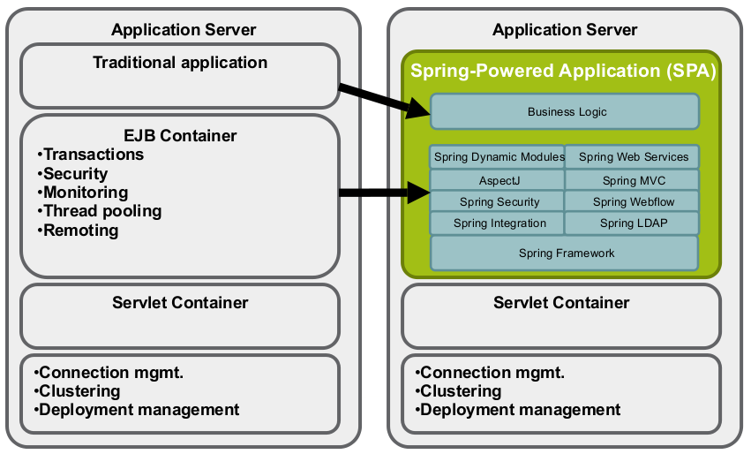
Environnement d’exécution
SpringSource, 2008

Slide 112
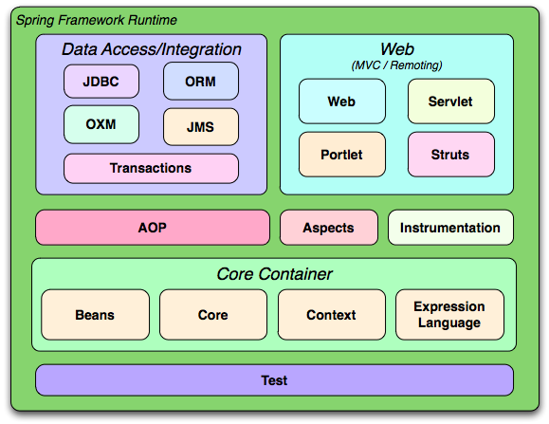
Spring Framework (1/2)
http://static.springsource.org/spring/docs/3.0.x/spring-framework-reference/htmlsingle/images/spring-overview.png

Slide 113
Spring Framework (2/2)
Le framework Spring est constitué des modules suivants :
Spring Core : contient le conteneur léger ; on y retrouve également les mécanismes d’injection de dépendances et d’inversion de contrôle ;
Spring DAO : fournit un mécanisme d’abstraction de l’accès aux données (JDBC, LDAP, …) ainsi que la gestion des transactions ;
Spring ORM : intègre les solutions de mapping objet-relationnel, (Hibernate, JPA, iBatis, …) au framework ;
Spring Web : contient Spring MVC ainsi que des modules d’intégration des frameworks Web existants (Struts, …) ;
Spring Test : intégration de JUnit et TestNG.

Slide 114
Spring Modules
Aux modules de base, s’ajoutent d’autres modules optionnels …
Spring Web Flow : permet la création d’application Web complexe ;
Spring Web Services : facilite la création de services Web ;
Spring Security : regroupe des composants permettant de sécuriser une application Java EE ;
Spring Dynamic Modules : intégre la technologie OSGi à Spring ;
Spring Batch : permet de mettre en place des traitements par lot ;
Spring Integration : fournit les outils de base pour l’intégration d’une application Spring en environnement hétérogène ;
…

Slide 115
Pourquoi Spring ?
Quelques avantages du framework :
Simplifie le développement d’applications d’entreprise en Java ;
Encourage et facilite les « meilleurs pratiques » de programmation : architecture modulaire, tests unitaires, …
S’intègre aux différents frameworks existants : Struts, Hibernate, …
Suffisamment modulaire que pour être introduit progressivement dans un projet existant.

Slide 116
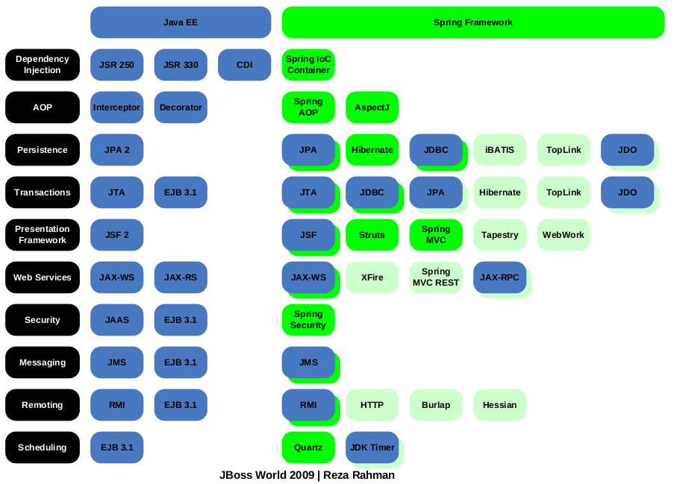
Comparaison Java EE - Spring

Slide 117
2. Le conteneur léger de Spring

Slide 118
Conteneur léger (1/3)
Le framework Spring repose sur un conteneur léger, responsable de l’instanciation des objets, de leurs cycles de vie et de leurs dépendances.
Un conteneur léger met en œuvre les principes d’inversion de contrôle et d’injection de dépendances …

Slide 119
Conteneur léger (2/3)
Le conteneur léger peut être considéré comme une fabrique d’objets Java, ayant les responsabilités suivantes :
Charger la définition des objets sous sa responsabilité, à partir d’un fichier de configuration XML ou d'annotations ;
Instancier les objets et gèrer les relations entre objets ;
Exposer des méthodes permettant de récupérer les objets depuis le code applicatif.

Slide 120
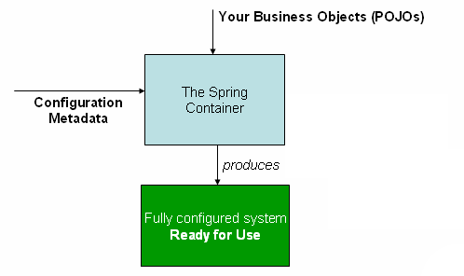
Conteneur léger (3/3)

Slide 121
Bean
Les objets gérés par le conteneur léger de Spring sont appelés Beans.
Un Bean, ou encore POJO (Plain Old Java Object), désigne une instance d’une classe répondant aux propriétés suivantes :
La classe ne doit dépendre d’aucun framework technique ;
La classe doit être sérialisable ;
La classe doit posséder un constructeur sans argument ;
L'accès extérieur aux propriétés doit se faire par des méthodes, dont le nom est get ou set suivi du nom de la propriété avec la première lettre en majuscule.

Slide 122
BeanFactory (1/4)
L’interface org.springframework.beans.factory.BeanFactory est l’interface de base permettant d’accéder au conteneur léger depuis le code applicatif.
Voici quelques méthodes exposées par l’interface :
boolean containsBean(String) retourne true si le conteneur contient un Bean ayant le nom donné en paramètre ;
Object getBean(String) renvoie une instance du bean enregistré sous le nom donné en paramètre. Selon la définition du Bean, l’instance renvoyée est soit un singleton soit un nouvelle instance ;

Slide 123
BeanFactory (2/4)
T getBean(String,Class<T>) renvoie une instance du bean enregistré sous le nom donné en paramètre. L’instance doit être de la classe passée en paramètre, sinon une BeansException est levée ;
boolean isSingleton(String) renvoie true si le bean enregistré sous le nom passé en paramètre est un singleton
String[] getAliases(String) renvoie les différents aliases du bean enregistré sous le nom donné en paramètre.

Slide 124
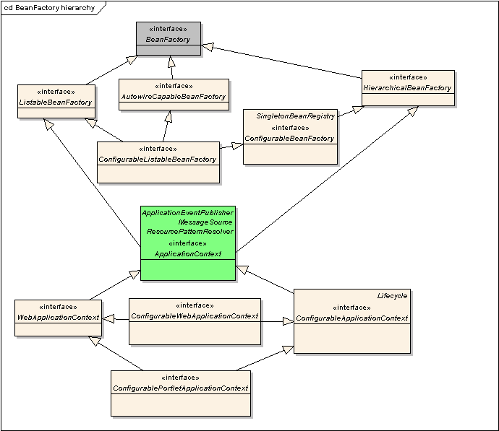
BeanFactory (3/4)

Slide 125
ApplicationContext (1/3)
L’interface org.springframework.context.ApplicationContext étend BeanFactory pour ajouter notamment les services suivants :
Chargement de fichiers (appelés ressources), que ce soit dans le système de fichiers ou dans le classpath de l’application ;
Gestion des messages et de leur internationalisation ;
Système de publication d’événements.

Slide 126
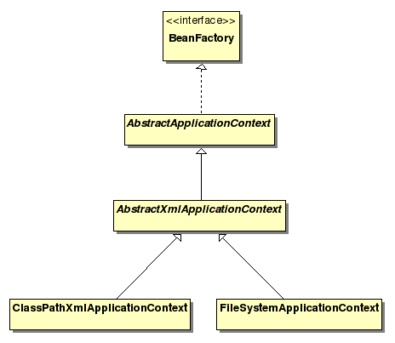
ApplicationContext (2/3)

Slide 127
ApplicationContext (3/3)
Parmi les implémentations, on retrouve :
FileSystemXmlApplicationContext : pour charger une configuration depuis n’importe quel emplacement sur le système de fichiers ;
ClassPathXmlApplicationContext : pour charger une configuration à partir du classpath

Slide 128
Définition d’un Bean (1/3)
Pour être géré par le conteneur, un bean doit être déclaré au sein du fichier de configuration XML de Spring ; et ce dernier doit respecter le schéma spring-beans-3.0.xsd
Le nom et l’emplacement du fichier de configuration sont libres.
« applicationContext.xml » est le nom généralement choisi …

Slide 129
Définition d'un Bean (2/3)
Un bean est déclaré à l’aide de la balise <bean>, en donnant l’identifiant (attribut id) sous lequel on souhaite l’enregistrer au sein du conteneur et sa classe (attribute class).
Les propriétés du bean sont initialisées avec la balise property et les attributs name et value.
<?xml version="1.0" encoding="UTF-8"?>
<beans xmlns="http://www.springframework.org/schema/beans"
xmlns:xsi="http://www.w3.org/2001/XMLSchema-instance"
xsi:schemaLocation="http://www.springframework.org/schema/beans
http://www.springframework.org/schema/beans/spring-beans-3.0.xsd">
<bean id="johnson" class="expertit.domain.Expert">
<property name="firstName" value="Rod"/>
<property name="lastName" value="Johnson" />
</bean>
</beans>

Slide 130
Définition d'un Bean (3/3)
Remarques
L'identifiant id d'un Bean doit être unique ;
Il est possible d'associer plusieurs alias à un bean en utilisant l'attribut name :
D'autres schémas XML sont disponibles pour la configuration du contexte :
spring-aop.xsd,
spring-util.xsd,
spring-jms.xsd,
…
<bean id="johnson" class="expertit.domain.Expert"
name="expertSpring, expert.spring.johnson">
<property name="firstName" value="Rod"/>
<property name="lastName" value="Johnson" />
</bean>

Slide 131
Initialisation du conteneur (1/2)
L’initialisation du conteneur léger se fait par chargement du fichier de configuration et instanciation d’un contexte.
Exemple
public class Application {
public static void main(String[] args) {
BeanFactory beanFactory =
new ClassPathXmlApplicationContext("applicationContext.xml");
// …
}
}

Slide 132
Initialisation du conteneur (2/2)
Dans le cas d'une application Web, le chargement du conteneur léger se fait par déclaration dans le fichier web.xml :
<web-app>
<!- ... -->
<context-param>
<param-name>contextConfigLocation</param-name>
<param-value>/WEB-INF/application-context.xml</param-value>
</context-param>
<listener>
<listener-class>
org.springframework.web.context.ContextLoaderListener
</listener-class>
</listener>
<!- ... -->
</web-app>

Slide 133
Récupération d’un Bean
<?xml version="1.0" encoding="UTF-8"?>
<beans xmlns="http://www.springframework.org/schema/beans"
xmlns:xsi="http://www.w3.org/2001/XMLSchema-instance"
xsi:schemaLocation="http://www.springframework.org/schema/beans
http://www.springframework.org/schema/beans/spring-beans-3.0.xsd">
<bean id="johnson" class="expertit.domain.Expert">
<property name="firstName" value="Rod"/>
<property name="lastName" value="Johnson" />
</bean>
</beans>
public class Application {
public static void main(String[] args) {
BeanFactory beanFactory =
new ClassPathXmlApplicationContext("applicationContext.xml");
Expert expert = (Expert) beanFactory.getBean("johnson");
}
}

Slide 134
Sélection de la portée d'un Bean (1/4)
Par défaut, une et une seule instance du Bean est instanciée par définition.
Spring permet de modifier ce comportement via la notion de scope :
Portée | Description
singleton | Un Bean instancié par définition (comportement par défaut)
prototype | Une nouvelle instance créée à chaque référencement du Bean

Slide 135
Sélection de la portée d'un Bean (2/4)
Pour modifier la portée d'un Bean, on utilise l'attribut scope de la balise bean :
<?xml version="1.0" encoding="UTF-8"?>
<beans xmlns="http://www.springframework.org/schema/beans"
xmlns:xsi="http://www.w3.org/2001/XMLSchema-instance"
xsi:schemaLocation="http://www.springframework.org/schema/beans
http://www.springframework.org/schema/beans/spring-beans-3.0.xsd">
<bean id="johnson" class="expertit.domain.Expert" scope="prototype">
<property name="firstName" value="Rod"/>
<property name="lastName" value="Johnson" />
</bean>
</beans>

Slide 136
Sélection de la portée d'un Bean (3/4)
Il existe également des portées utilisables au sein d'une application Web :
Portée | Description
request | Une nouvelle instance créée par requête HTTP. La portée de l'instance, au sens Servlet, est request.
session | Une nouvelle instance créée par session HTTP. La portée de l'instance, au sens Servlet, est session.
globalSession | Une nouvelle instance créée par session HTTP globale La portée de l'instance, au sens Servlet, est application.

Slide 137
Sélection de la portée d'un Bean (4/4)
Pour utiliser les portées Web au sein d'une application, il faut modifier le fichier web.xml :
<web-app>
<!- ... -->
<listener>
<listener-class>
org.springframework.web.context.request.RequestContextListener
</listener-class>
</listener>
<!- ... -->
</web-app>

Slide 138
Programmation par interface (1/2)
Examinons une application architecturée en couches, dont les services métier dépendent des DAO pour l’accès aux données :
public class UserManager {
private UserDAOJdbc userDao;
public UserManager() {
userDao = new UserDAOJdbc();
}
}
Couplage fort : le service métier dépend de l’implémentation choisie …

Slide 139
Programmation par interface (2/2)
Pour réduire le couplage, on peut introduire une interface :
public class UserManager {
private UserDAO userDao;
public UserManager() {
userDao = new UserDAOJdbc();
}
}
Il reste le problème de l’instanciation de la classe concrète …

Slide 140
Inversion de contrôle
Pour découpler complètement la classe UserManager de l’implémentation choisie pour UserDAO, on peut procéder à une inversion de contrôle.
Selon ce principe, un composant n’est plus responsable de l’instanciation de ses dépendances ; celles-ci lui sont fournies.
Concrètement, l’inversion de contrôle est réalisée par injection de dépendances :
public class UserManager {
private UserDAO userDao;
public setUserDao(UserDao dao) {
userDao = dao;
}
}

Slide 141
Injection de dépendances (1/2)
L’injection de dépendances est réalisée par le conteneur léger de Spring.
En limitant le couplage entre composants, l’injection de dépendances permet :
de changer plus facilement d’implémentation (e.g. passer de JDBC à JPA) ;
d’effectuer des tests unitaires à l’aide d’objets Mock.

Slide 142
Injection de dépendances (2/2)
Spring permet deux types d’injection de dépendances :
L’injection par constructeur ;
L’injection par mutateur.
Peuvent être initialisées par injection :
Les propriétés simples : primitifs, collections, string, … ;
Les propriétés de type référence.

Slide 143
Injection par mutateur (1/2)
L'injection est réalisée à la définition du Bean, à l'aide de la balise property :
L'attribut name spécifie le nom de la propriété à initialiser ;
L'attribut value spécifie la valeur à assigner à une propriété simple,
<bean id="johnson" class="expertit.domain.Expert"
name="expertSpring, expert.spring.johnson">
<property name="firstName" value="Rod"/>
<property name="lastName" value="Johnson" />
</bean>

Slide 144
Injection par mutateur (2/2)
L'attribut ref spécifie la valeur à assigner à une référence :
<bean id="userDaoJdbc" class="expertit.repository.impl.UserDAOJdbc"/>
<bean id="userManager" class="expertit.services.UserManager">
<property name="userDao" ref="userDaoJdbc"/>
<!- ... -->
</bean>
public class UserManager {
private UserDAO userDao;
public setUserDao(UserDao dao) {
userDao = dao;
}
}

Slide 145
Injection par constructeur (1/2)
L'injection est réalisée à la définition du Bean, à l'aide de la balise constructor-arg :
L'attribut value spécifie la valeur à assigner à une propriété simple,
L'attribut ref spécifie la valeur à assigner à une référence :
<bean id="userDaoJdbc" class="expertit.repository.impl.UserDAOJdbc"/>
<bean id="userManager" class="expertit.services.UserManager">
<constructor-arg ref="userDaoJdbc"/>
<!- ... -->
</bean>

Slide 146
Injection par constructeur (2/2)
L'attribut index permet de préciser l'ordre des paramètres du constructeur ;
L'attribute type permet de préciser le type du paramètre concerné.
<bean id="unBean" class="UnBean">
<constructor-arg value="10" index="1" type="java.lang.Integer"/>
<constructor-arg value="chaine" index="0"/>
<!- ... -->
</bean>
public class UnBean {
public UnBean(String text, int value) { // ... }
public UnBean(String text, String message) { // ... }
}

Slide 147
Injection de propriétés (1/3)
L'injection de valeurs simples est réalisée par conversion de la chaîne de caractères fournies à l'attribut value vers le type de la propriété.
Pour cela, Spring utilise le mécanisme standard des JavaBeans PropertyEditor.
Par défaut, sont supportés les types suivants :
Primitifs : boolean, byte, int, long, float, double ;
String ;
Class, e.g. "java.lang.String" ;
File, e.g. "file:/tmp/app.log" ;
URL, e.g. "http://www.google.fr" ;
…

Slide 148
Injection de propriétés (2/3)
Il est également possible d'injecter des collections :
<bean id="unBean" class="UnBean">
<property name="uneMap">
<map>
<entry key="cle1" value="valeur1"/>
<entry key="cle2" value="valeur2"/>
</map>
</property>
<!- ... -->

Slide 149
Injection de propriétés (3/3)
<!- ... -->
<property name="unSet" set-class="java.util.HashSet">
<set>
<value>valeur1</value>
<value>valeur2</value>
</set>
</property>
<property name="list">
<list>
<value>valeur1</value>
<value>valeur2</value>
</list>
</property>
</bean>

Slide 150
Injection de référence
Injection d'un Bean :
Si le Bean n'est référencé qu'à un endroit, il est possible d'injecter un bean anonyme :
<bean id="userDaoJdbc" class="expertit.repository.impl.UserDAOJdbc"/>
<bean id="userManager" class="expertit.services.UserManager">
<property name="userDao" ref="userDaoJdbc"/>
<!- ... -->
</bean>
<bean id="userManager" class="expertit.services.UserManager">
<property name="userDao">
<bean class="expertit.repository.impl.UserDAOJdbc"/>
</property>
<!- ... -->
</bean>

Slide 151
3. L'accès aux données avec Spring

Slide 152
Spring Template (1/2)
Au sein d'une couche d'accès aux données, un certain nombre de tâches sont répétitives : ouverture de connexion, gestion des transactions, …
Spring propose des classes, appelées templates, automatisant ces parties répétitives et ne laissant au développeur que l'implémentation des traitements spécifiques.
En standard, Spring fournit des templates pour plusieurs technologies : JdbcTemplate, HibernateTemplate, JpaTemplate, …

Slide 153
Spring Template (2/2)
Exemple (JDBC) :
// ...
public String getUserName(String id) {
String sql = "SELECT LAST_NAME"
+ " FROM USERS WHERE ID = ?";
JdbcTemplate template = new JdbcTemplate(dataSource);
return (String) template.queryForObject(sql,
new Object[] { id }, String.class);
}
// ...

Slide 154
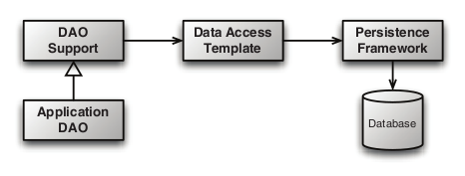
Spring DAO (1/4)
De la même façon, Spring fournit des classes support facilitant l'implémentation de classes DAO.
Ces classes s'appuient sur les templates :
Spring in Action, 2007

Slide 155
Spring DAO (2/4)
Les classes templates dépendent de ressources liées à la technologie sous-jacente :
JdbcTemplate : DataSource ;
JpaTemplate : SessionFactory ;
…
Les classes de support DAO permettent d'effectuer l'injection des dépendances nécessaires au templates …

Slide 156
Spring DAO (3/4)
Exemple (JDBC) :
public class UserDaoImpl implements UserDao extends JdbcDaoSupport {
// ...
public String getUserName(String id) {
String sql = "SELECT LAST_NAME"
+ " FROM USERS WHERE ID = ?";
return (String) getJdbcTemplate().queryForObject(sql,
new Object[] { id }, String.class);
}
// ...
}

Slide 157
Spring DAO (4/4)
… suite :
<beans xmlns="http://www.springframework.org/schema/beans"
xmlns:xsi="http://www.w3.org/2001/XMLSchema-instance"
xsi:schemaLocation="http://www.springframework.org/schema/beans
http://www.springframework.org/schema/beans/spring-beans-3.0.xsd">
<bean id="dataSource"
class="org.springframework.jdbc.datasource.DriverManagerDataSource">
<property name="driverClassName" value="com.mysql.jdbc.Driver"/>
<property name="url" value="jdbc:mysql://localhost:3306/db"/>
<property name="username" value="root"/>
<property name="password" value="password"/>
</bean>
<bean id="userDAO"
class="expertit.repository.impl.UserDaoImpl">
<property name="dataSource" ref="dataSource" />
</bean>
</beans>

Slide 158
4. Spring JDBC

Slide 159
JdbcTemplate (1/4)
Simplifie l'utilisation de JDBC :
Automatise les tâches répétitives : connection, création et exécution des requêtes, …
Transforme les exceptions checkées SQLException en exception DataAccessException, une exception de type RuntimeException ...
public String getUserName(String id) {
String sql = "SELECT LAST_NAME"
+ " FROM USERS WHERE ID = ?";
JdbcTemplate template = new JdbcTemplate(dataSource);
return (String) template.queryForObject(sql,
new Object[] { id }, String.class);
}

Slide 160
JdbcTemplate (2/4)
Quelques exemples d'opérations possibles :
SELECT
SELECT paramétré
int rowCount = jdbcTemplate.queryForInt("select count(*)" + " from users");
String lastName = jdbcTemplate.queryForObject("select last_name" " from users where id = ?",
new Object[] { "1" }, String.class);

Slide 161
JdbcTemplate (3/4)
UPDATE
jdbcTemplate.update(
"insert into users (login, password) values (?, ?)",
"Admin", "Admin");
jdbcTemplate.update(
"update users set first_name = ? where id = ?",
"Joe", 1);
jdbcTemplate.update(
"delete from users where id = ?",
1);

Slide 162

JdbcTemplate (4/4)
Un JdbcTemplate nécessite un DataSource pour être opérationnel. Celui-ci peut être injecté par déclaration dans le contexte Spring :
<beans xmlns="http://www.springframework.org/schema/beans"
xmlns:xsi="http://www.w3.org/2001/XMLSchema-instance"
xsi:schemaLocation="http://www.springframework.org/schema/beans
http://www.springframework.org/schema/beans/spring-beans-3.0.xsd">
<bean id="dataSource"
class="org.springframework.jdbc.datasource.DriverManagerDataSource">
<property name="driverClassName" value="com.mysql.jdbc.Driver"/>
<property name="url" value="jdbc:mysql://localhost:3306/db"/>
<property name="username" value="root"/>
<property name="password" value="password"/>
</bean>
<bean id="jdbcTemplate"
class="org.springframework.jdbc.core.JdbcTemplate">
<property name="dataSource" ref="dataSource" />
</bean>
</beans>

Slide 163
NamedParameterJdbcTemplate
Sous-classe de JdbcTemplate, permettant d'utiliser des paramètres nommés à la place du symbole "?".
Les paramètres effectifs sont contenus dans une Map :
Map<String, Object> parameters = new HashMap<String, Object>();
parameters.put("login", "admin");
parameters.put("password", "admin");
namedParameterJdbcTemplate.update("insert into users"
+ " (login, password) values (:login, :password)",
parameters);

Slide 164
RowMapper (1/2)
L'interface RowMapper permet de transformer un resultset JDBC en objet :
public interface RowMapper {
Object mapRow(ResultSet rs, int rowNum) throws SQLException;
}

Slide 165
RowMapper (2/2)
Exemple d'implémentation :
Usage :
public class UserRowMapper implements RowMapper<User> {
public User mapRow(ResultSet rs, int rowNum)
throws SQLException {
User user = new User();
user.setLogin(rs.getString("login"));
user.setPassword(rs.getString("password"));
user.setFirstName(rs.getString("first_name"));
user.setLastName(rs.getString("last_name"));
return user;
}
}
// ...
List<User> users = getJdbcTemplate().query("select * from users",
new UserRowMapper());
// ...

Slide 166
JdbcDaoTemplate (1/2)
Il existe des classes de support à la création de DAO, et ce pour chaque type de template : JdbcDaoSupport, SimpleJdbcDaoSupport, NamedParameterJdbcDaoSupport, …
public class UserDaoImpl implements UserDao extends JdbcDaoSupport {
// ...
public String getUserName(String id) {
String sql = "SELECT LAST_NAME"
+ " FROM USERS WHERE ID = ?";
return (String) getJdbcTemplate().queryForObject(sql,
new Object[] { id }, String.class);
}
// ...
}

Slide 167
JdbcDaoTemplate (2/2)
Déclaration :
<!- ... -->
<bean id="userDAO"
class="expertit.repository.impl.UserDaoImpl">
<property name="dataSource" ref="dataSource" />
</bean>
<!- ... -->

Slide 168
DataSource (1/3)
Une DataSource est une interface représentant une source de données.
Il s'agit en fait d'une fabrique de connexions, masquant les mécanismes de création (connection pooling, transactions distribuées, …).

Slide 169
DataSource (2/3)
Exemple :
<beans xmlns="http://www.springframework.org/schema/beans"
xmlns:xsi="http://www.w3.org/2001/XMLSchema-instance"
xsi:schemaLocation="http://www.springframework.org/schema/beans
http://www.springframework.org/schema/beans/spring-beans-3.0.xsd">
<bean id="dataSource"
class="org.springframework.jdbc.datasource.DriverManagerDataSource">
<property name="driverClassName" value="com.mysql.jdbc.Driver"/>
<property name="url" value="jdbc:mysql://localhost:3306/db"/>
<property name="username" value="root"/>
<property name="password" value="password"/>
</bean>
</beans>

Slide 170
DataSource (3/3)
L’URL de connexion identifie le driver utilisé, sa syntaxe est
jdbc:<subprotocol>:<subname>
avec jdbc : le protocole, dans une URL JDBC est toujours jdbc
<subprotocol> : nom du Driver ou mécanisme de connexion ;
<subname> : identification de la source de données.
Exemples :
jdbc.mysql://localhost/maBase
jdbc:oracle:oci8@:maBase
jdbc:postgresql://localhost:5432/maBase

Slide 171
5. Gestion des transactions

Slide 172
Transaction
Une transaction est un ensemble d’actions qui soit réussissent, soit échouent en remettant la base de données dans l’état initial.
Une transaction garantit le respect des propriétés ACID :
Atomicité : tous les traitements réalisés dans une transaction sont vus comme une seule unité ;
Consistance : une transaction ne doit jamais laisser les données dans un état incohérent ;
Isolation : chaque transaction s'exécute indépendamment des autres ;
Durabilité : lorsqu'une transaction est validée, les modifications des données sont définitives.

Slide 173
Type de transactions
Il existe deux grands types de transactions :
Les transactions locales : permettent de gérer les opérations sur une seule ressource (base de données, MoM JMS, …). Ces transactions sont gérées directement par l'API ou le framework utilisé (JDBC, EJB, …) ;
Les transactions globales : permettent de gérer les opérations effectuées sur plusieurs ressources (base de données distribuée, …). Il est possible de s'appuyer sur l'API JTA (Java Transaction API) pour intégrer de telles transactions dans une application Java.

Slide 174
Spring et les transactions
Spring dispose d'un module de gestion des transactions fournissant une API générique, permettant ainsi de créer des services métier totalement indépendamment de la technologie de persistance choisie.
Spring s'intégre avec les différentes technologies d'accès aux données afin de fournir une implémentation de cette API.

Slide 175
Gestionnaire de transactions (1/2)
Un gestionnaire de transactions implémente les services de l'API à l'aide de technologies existantes :
Technologie | Gestionnaire de transactions
JDBC | DataSourceTransactionManager
JPA | JpaTransactionManager
JMS | JmsTransactionManager
… | …

Slide 176
Gestionnaire de transactions (2/2)
Pour être utilisé, un gestionnaire de transactions doit être déclaré au sein du contexte Spring :
<bean id="transactionManager" class="org.springframework.orm.jpa.JpaTransactionManager"
<property name="entityManagerFactory"
ref="entityManagerFactory"/>
</bean>

Slide 177
Composant transactionnel (1/5)
Un composant (EJB, bean Spring, …) peut être rendu transactionnel. Les méthodes du composant s'exécutent alors au sein de transactions …
Un composant Spring peut être rendu transactionnel :
Par programmation : l'API générique de Spring est appelée directement dans le code ;
Par déclaration : le comportement transactionnel est déclaré au niveau du contexte Spring. On peut associer des transactions aux composants Spring sans en modifier le code.

Slide 178
Composant transactionnel (2/5)
Il est possible de préciser le comportement transactionnel attendu :
PROPAGATION_MANDATORY
PROPAGATION_REQUIRED
PROPAGATION_REQUIRES_NEW
PROPAGATION_SUPPORTS
PROPAGATION_NOT_SUPPORTED
PROPAGATION_NEVER

Slide 179
Composant transactionnel (3/5)
PROPAGATION_MANDATORY
La transaction doit exister. Spring ne peut créer une nouvelle transaction.
Si le client appelant ne le fait pas au cours d'une transaction, une exception est levée.
PROPAGATION_REQUIRED (... par défaut)
La méthode se déroule sous le contrôle d'une transaction si elle existe.
Dans le cas contraire, une nouvelle transaction est créée.
La nouvelle transaction se termine lorsque la méthode se termine.

Slide 180
Composant transactionnel (4/5)
PROPAGATION_REQUIRES_NEW
Une nouvelle transaction est toujours créée, même si le client appelant en a une.
La transaction se termine à la fin de la méthode.
PROPAGATION_SUPPORTED
La méthode utilise une transaction si elle est déjà présente, sinon elle se déroule sans transaction.

Slide 181
Composant transactionnel (5/5)
PROPAGATION_NOT_SUPPORTED
La méthode suspend toute transaction en cours.
Lorsque la méthode se termine, la transaction en cours redémarre.
PROPAGATION_NEVER
La méthode jette une exception si elle se déroule sous le contrôle d'une transaction.

Slide 182
Gestion déclarative des transactions (1/3)
Il est possible de définir le comportement transactionnel des composants à l'aide de l'annotation @Transactional.
Exemple :
@Transactional
public interface UserDao {
List<User> findUsers();
User findUser(String id);
User findUser(String login, String password);
@Transactional(propagation=Propagation.Required)
void createUser(User user);
@Transactional
void updateUser(User user);
void deleteUser(User user);
}

Slide 183
Gestion déclarative des transactions (2/3)
Les propriétés de l'annotation précise le comportement attendu :
Attribut | Description
propagation | Comportement transactionnel souhaité pour l'appel de la méthode
isolation | Niveau d'isolation transactionnelle
timeout | Délai d'expiration de la transaction
readOnly | Mode lecture seule
rollbackFor | Spécifie les exceptions entraînant un rollback
rollbackForClassname | Spécifie le nom des exceptions entraînant un rollback
noRollbackFor | Spécifie les exception entraînant un commit
noRollbackForClassname | Spécifie le nom des exception entraînant un commit

Slide 184
Gestion déclarative des transactions (3/3)
Pour que l'annotation @Transactional soit effective, il faut activer le support des annotations par Spring :
<beans>
// ...
<tx:annotation-driven
transaction-manager="transactionManager"/>
// ...
</beanss>

Slide 185
6. Configuration par annotations

Slide 186
Définition d'un Bean (1/3)
Spring met à notre disposition plusieurs types d'annotations pour la définition d'un Bean :
@Component
@Repository
@Service
@Controller
Exemple :
@Repository
public class ExpertRepositoryJpa implements ExpertRepository {
// ...
}

Slide 187
Définition d'un Bean (2/3)
Par défaut, le bean créé a le nom de la classe annotée, avec la première lettre en minuscule.
On peut préciser le nom en attribut de l'annotation :
@Repository("expertDao")
public class ExpertRepositoryJpa implements ExpertRepository {
// ...
}

Slide 188
Définition d'un Bean (3/3)
On peut également préciser la portée du Bean à l'aide de l'annotation @Scope :
@Repository("expertDao")
@Scope("singleton")
public class ExpertRepositoryJpa implements ExpertRepository {
// ...
}

Slide 189
Injection de dépendances
Pour injecter une dépendance dans un Bean, on utilise l'annotation @Resource, avec en attribut le nom du Bean à injecter :
@Service("expertManager")
public class ExpertManagerImpl implements ExpertManager {
@Resource("expertDao")
private ExpertRepository expertRepository;
// ...
}
@Repository("expertDao")
@Scope("singleton")
public class ExpertRepositoryJpa implements ExpertRepository {
// ...
}

Slide 190
Activation des annotations
Pour activer les composants annotés, il faut ajouter dans applicationContext.xml :
<beans>
// ...
<tx:annotation-driven transaction-manager="transactionManager" />
<context:annotation-config/>
<context:component-scan base-package="expertit" />
// ...
</beans>

